Slide 1
ΒΙΟΛΟΓΙΑ ΚΥΤΤΑΡΟΥ

Slide 2
ΒΙΟΛΟΓΙΑ:
Η επιστήμη που μελετά τους ζωντανούς οργανισμούς και γενικότερα τις εκδηλώσεις της ζωής
Ζωή:
Κατάσταση ή ιδιότητα που διακρίνει τους ζωντανούς οργανισμούς από την ανόργανη ύλη και χαρακτηρίζεται κυρίως από μεταβολισμό, αύξηση, απάντηση σε ερεθίσματα και ικανότητα αναπαραγωγής
Ζωντανός οργανισμός: αυτοσυντηρούμενο χημικό σύστημα ικανό για Δαρβίνια εξέλιξη

Slide 3
Οι ζωντανοί οργανισμοί:
Είναι πολύ οργανωμένοι σε σύγκριση με τα μη ζωντανά αντικείμενα
Διατηρούν σχετικά σταθερό το εσωτερικό τους περιβάλλον, δηλαδή εκδηλώνουν ομοιόσταση
Προσαρμόζονται στο περιβάλλον τους
Αυξάνουν και αναπτύσσονται από απλές καταβολές
Παραλαμβάνουν ύλη και ενέργεια από το περιβάλλον και τα μετασχηματίζουν
Απαντούν σε ερεθίσματα
Αναπαράγονται

Slide 4
Η βάση της ζωής είναι το κύτταρο
Κύτταρο: Η μικρότερη δυνατή μονάδα που φέρει τα χαρακτηριστικά της ζωής
Κυτταρική θεωρία:
Όλοι οι ζωντανοί οργανισμοί αποτελούνται από ένα ή περισσότερα κύτταρα. Όλα τα κύτταρα προέρχονται από τη διαίρεση προϋπάρχοντος κυττάρου

Slide 5
Ιστορική αναδρομή
1655 | Robert Hook | Παρατήρησε τα κύτταρα
1674 | Antonio Van Leeuwenhoek | Ανέφερε την ανακάλυψη των πρωτόζωων
1833 | Robert Brawn | Περιέγραψε τον πυρήνα
1838 | Mathias Schleiden | Ανέφερε ότι όλοι οι φυτικοί οργανισμοί αποτελούνται από κύτταρα
1839 | Theodor Schwann | Ανέφερε ότι όλοι οι ζωικοί οργανισμοί αποτελούνται από κύτταρα. Μαζί με τον Schleiden πρότειναν την κυτταρική θεωρία
1855 | Rudolf Virchow | Τα κύτταρα προέρχονται μόνο από τη διαίρεση προϋπαρχόντων κυττάρων
1858 | Charles Darwin | Διατύπωσε τη θεωρία της εξέλιξης
1860 | Louis Paster | Μελέτησε τα μικρόβια
1866 | Gregory Mendel | Διατύπωσε τους νόμους της κληρονομικότητας
1953 | James Watson, Fransis Crick | Πρότειναν το μοντέλο της δίκλωνης έλικας του DNA

Slide 6
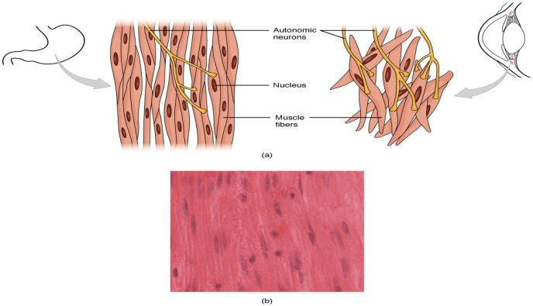
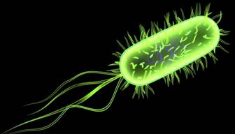
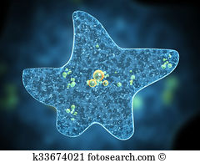
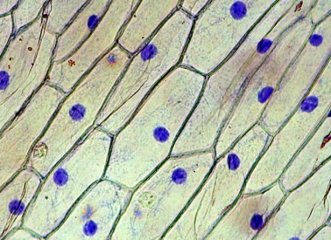
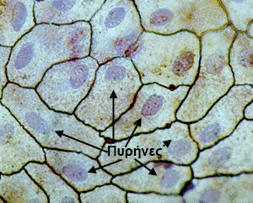
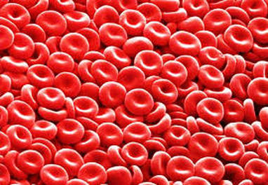
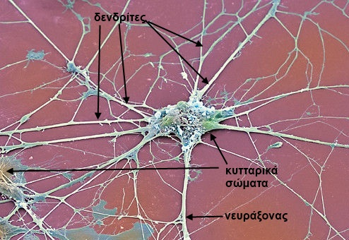
Τα κύτταρα χαρακτηρίζονται από αμέτρητη ποικιλία
E. coli
Αμοιβάδα
Φυτικά κύτταρα
Μυϊκά κύτταρα
επιθηλιακά κύτταρα
Ερυθρά αιμοσφαίρια
Νευρικό κύτταρο

Slide 7
Διαφορές κυττάρων | Ομοιότητες κυττάρων
Μέγεθος | Αποτελούνται από τα ίδια είδη χημικών μορίων που συμμετέχουν στους ίδιους τύπους χημικών αντιδράσεων
Σχήμα | Οι γενετικές πληροφορίες αποθηκεύονται σε μόρια DNA με τη μορφή γενετικού κώδικα
Κίνηση | Ο γενετικός κώδικας είναι ίδιος σε όλα τα είδη κυττάρων με ελάχιστες εξαιρέσεις
Χημικές απαιτήσεις | Οι γενετικές πληροφορίες μεταφέρονται από το DNA σε μόρια RNA και από αυτά σε πρωτεΐνες, οι οποίες καθορίζουν όλες τις λειτουργίες του κυττάρου
Λειτουργίες | Τα μακρομόρια των κυττάρων αποτελούνται από τις ίδιες υπομονάδες που συνδέονται με τους ίδιους χημικούς δεσμούς
Εξειδίκευση | Οι χημικές αντιδράσεις των κυττάρων πραγματοποιούνται με την βοήθεια ενζύμων που δρουν ως καταλύτες

Slide 8
Επικρατούσα επιστημονική άποψη για την αβιοτική προέλευση της ζωής
4,6 δισεκατομμύρια χρόνια πριν | Σχηματισμός του ήλιου και των πλανητών. Μετά από μερικές εκατοντάδες εκατομμύρια χρόνια η επιφάνεια της γης άρχισε να κρυώνει και να σχηματίζεται η πρώτη ατμόσφαιρα. Η αρχέγονη ατμόσφαιρα δεν περιείχε καθόλου οξυγόνο και την αποτελούσαν κυρίως τα αέρια άζωτο, μονοξείδιο και διοξείδιο του άνθρακα, αμμωνία, μεθάνιο και υδρατμοί
4,2 – 4 δισεκατομμύρια χρόνια πριν | Η θερμοκρασία πέφτει περίπου στους 80^{ο} C. Οι υδρατμοί υγροποιούνται και οι βροχή καλύπτει μεγάλη επιφάνεια της γης με νερό. Τα αέρια της ατμόσφαιρας δέχονται μεγάλα ποσά ενέργειας (υπεριώδη ακτινοβολία, ηλεκτρικές εκκενώσεις από της αστραπές, θερμότητα) και αντιδρούν μεταξύ τους παράγοντας πιο πολύπλοκα μόρια μεταξύ των οποίων και οργανικές ενώσεις. Τα μόρια διαλύονται στο νερό της βροχής και πέφτουν στην αρχέγονη θάλασσα, όπου εξακολουθούν να αντιδρούν και να σχηματίζουν ακόμα πιο πολύπλοκες οργανικές ενώσεις. Αυτές ενώνονται σε συσσωματώματα που εξελίσσονται σε μικροσφαίρες με δυνατότητα διαίρεσης και πολλαπλασιασμού
Μικροσφαίρες: μικροσκοπικές σφαίρες με χαρακτηριστικά κυττάρου, όπως κυτταρικό περίβλημα από λιπίδια, ικανότητα για ωσμωτική μεγέθυνση και δυνατότητα διαχωρισμού σε δύο θυγατρικές μικροσφαίρες

Slide 9
Δημιουργία των πρώτων κυτταρικών μορφών
3,8 -3,5 δισεκατομμύρια χρόνια πριν | Εμφάνιση των πρώτων κυττάρων. Τα πρώτα κύτταρα ζούσαν στους αρχέγονους ωκεανούς και ήταν προκαρυωτικά, αναερόβια και ετερότροφα (χρησιμοποιούσαν ως τροφή τα οργανικά μόρια του περιβάλλοντος)
3 δισεκατομμύρια χρόνια πριν | Εμφανίζονται οι πρώτοι φωτοσυνθετικοί οργανισμοί (όπως τα σημερινά κυανοβακτήρια). Η φωτοσύνθεση ελευθερώνει μεγάλα ποσά οξυγόνου στην ατμόσφαιρα, η οποία αλλάζει σε αερόβια
2,5 δισεκατομμύρια χρόνια πριν | Εμφάνιση των πρώτων αερόβιων κυττάρων
2,25 δισεκατομμύρια χρόνια πριν | Εξέλιξη των πρώτων ευκαρυωτικών κυττάρων
600 εκατομμύρια χρόνια πριν | Εμφάνιση των πρώτων πολυκύτταρων οργανισμών
374 εκατομμύρια χρόνια πριν | Εξέλιξη των πρώτων αμφίβιων
250-205 εκατομμύρια χρόνια πριν | Εμφάνιση των δεινοσαύρων και των πρώτων θηλαστικών

Slide 10
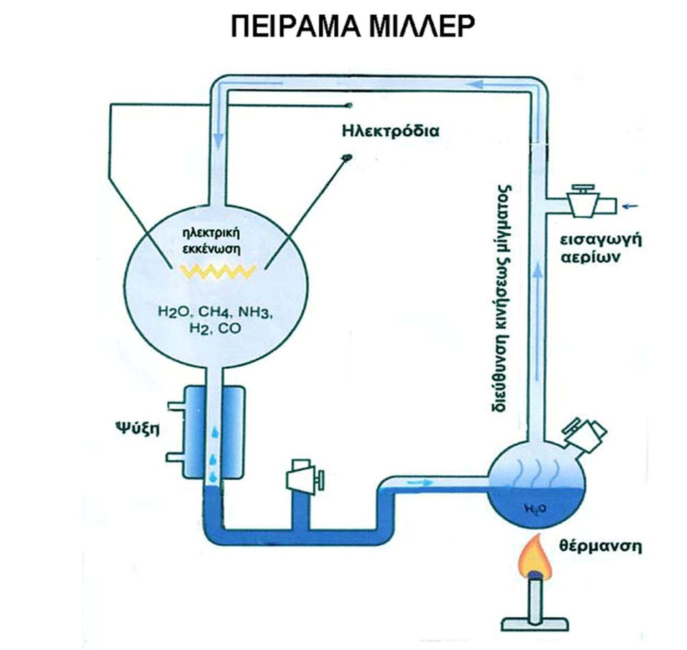
Πειράματα και ενδείξεις της αβιοτικής προέλευσης της ζωής
1920 | Ο Oparin διατυπώνει την υπόθεση της αβιοτικής προέλευσης των οργανισμών
1953 | Οι Stanley Miller και Harold Urey πραγματοποιούν πείραμα προσομοίωσης των συνθηκών της αρχέγονης ατμόσφαιρας, από το οποίο παράχθηκαν σχεδόν όλα τα δομικά συστατικά των κυττάρων (αμινοξέα, αζωτούχες βάσεις, λιπίδια κλπ)
Άλλοι ερευνητές αργότερα πρόσθεσαν H₂S, CO₂ και ακτινοβολίες διαφόρων μηκών κύματος. Από το μείγμα παράχθηκε το σύνολο σχεδόν των χημικών συστατικών του κυττάρου, ακόμη και ΑΤΡ, αν υπάρχει ένωση φωσφόρου

Slide 11
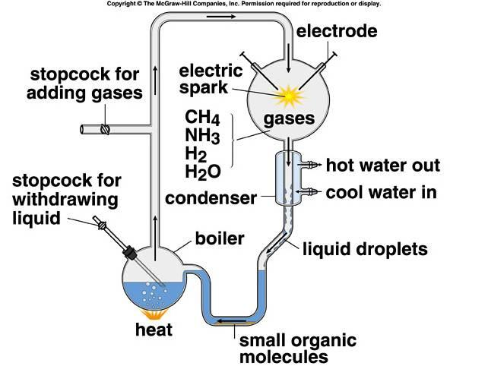

Slide 12
Μονάδες μέτρησης Βιολογίας
1μm = 10⁻⁶ m | Χρησιμοποιείται για τη μέτρηση κυττάρων
1nm = 10⁻⁹ m | Χρησιμοποιείται για τη μέτρηση κυτταρικών οργανιδίων και ιών
1 Aº = 10⁻¹⁰m | Χρησιμοποιείται για τη μέτρηση μορίων
Όριο διακριτικότητας ανθρώπινου ματιού: 0,1-0,2mm = 100 - 200μm (1 - 2X10⁻⁴m)
Όριο διακριτικότητας φωτονικού μικροσκοπίου = 200nm (2X10⁻⁴m)
Όριο διακριτικότητας ηλεκτρονικού μικροσκοπίου = 0,2nm (2X10⁻¹⁰m)

Slide 13
Μεγέθη βιολογικών στοιχείων
Διάμετρος ευκαρυωτικού κυττάρου | 20μm-1μm (20X10⁻⁶ m - 1X10⁻⁶ m)
Διάμετρος προκαρυωτικού κυττάρου | 5μm-0,1μm (5X10⁻⁶ m - 0,1X10⁻⁶ m)
Διάμετρος ιών | 300nm-20nm (300X10⁻⁹ m - 20X10⁻⁹ m)
Διάμετρος οργανιδίων | 2μm-200nm (2X10⁻⁶m – 200 X 10⁻⁹m)
Διάμετρος μακρομορίων | 10nm-4nm (10X10⁻⁹ m - 4X10⁻⁹ m)
Διάμετρος μικρών μορίων | 1nm (1X10⁻⁹m)
Διάμετρος ατόμου υδρογόνου | 0,1nm (0,1X10⁻⁹m)
Διάμετρος πυρήνα ατόμου | 10⁻⁷nm (1X10⁻¹⁶m)

Slide 14
Ταξινόμηση των ζωντανών οργανισμών
Οργανισμοί
Προκαρυωτικοί
Ευκαρυωτικοί
Ιοί

Slide 15
Προκαρυωτικοί οργανισμοί | Ευκαρυωτικοί οργανισμοί
Μονοκύτταροι | Μονοκύτταροι ή πολυκύτταροι
Διάμετρος κυττάρου περίπου 1μm | Διάμετρος κυττάρου περίπου 10-100μm
Δεν διαθέτουν οργανωμένο πυρήνα | Το γενετικό τους υλικό βρίσκεται στον πυρήνα ο οποίος περιβάλλεται από διπλή πυρηνική μεμβράνη
Δεν διαθέτουν μεμβρανώδη οργανίδια | Έχουν ένα πολύπλοκο δίκτυο μεμβρανωδών οργανιδίων
Έχουν ριβοσωμάτια μικρότερα των ευκαρυωτικών | Ριβοσωμάτια μεγαλύτερα των προκαρυωτικών
Εμφανίστηκαν πρώτοι κατά την εξέλιξη | Εμφανίστηκαν μεταγενέστερα των προκαρυωτικών
Γενετικό υλικό συνήθως ένα κυκλικό μόριο DNA | Γενετικό υλικό αποτελείται πολλά γραμμικά μόρια DNA διαμορφωμένα σε χρωματίνη

Slide 16
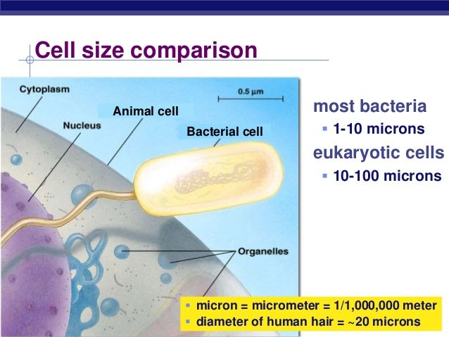

Slide 17
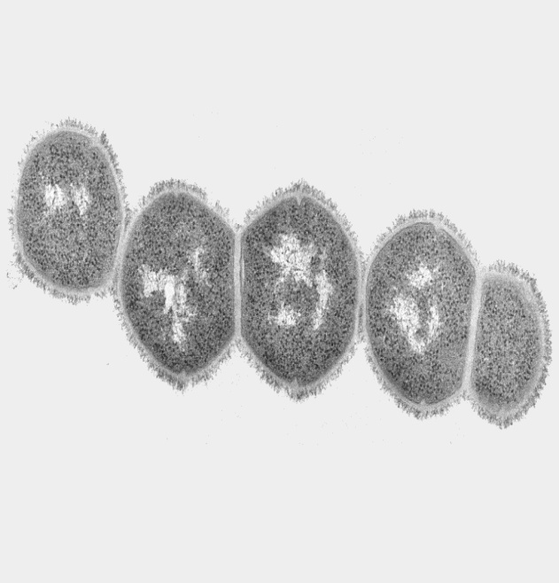
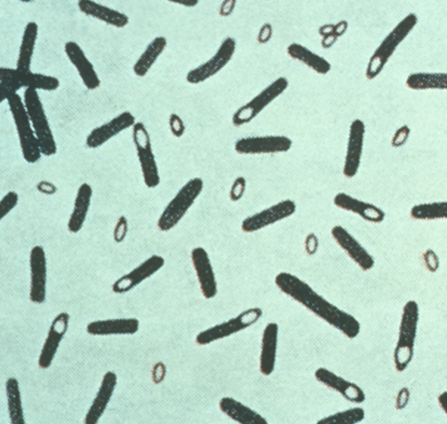
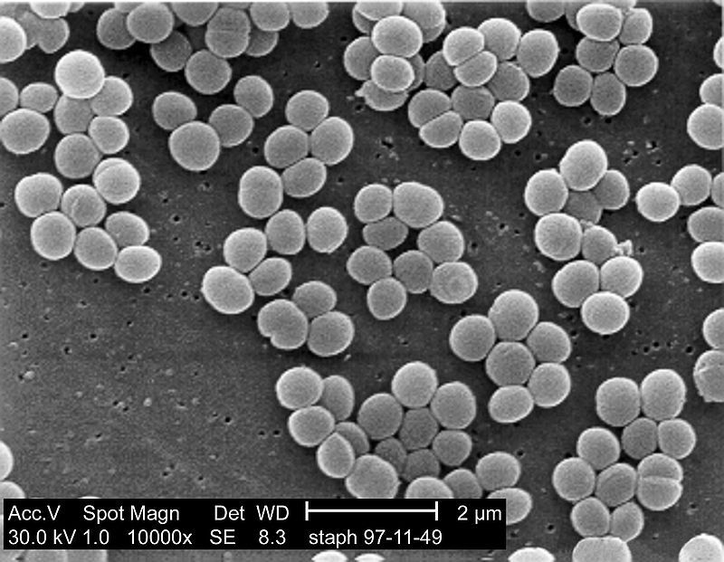
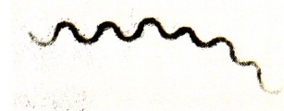
ΠΡΟΚΑΡΥΩΤΙΚΑ ΚΥΤΤΑΡΑ
φωτογραφίες προκαρυωτικών κυττάρων με τη βοήθεια φωτονικού μικροσκοπίου

Slide 18
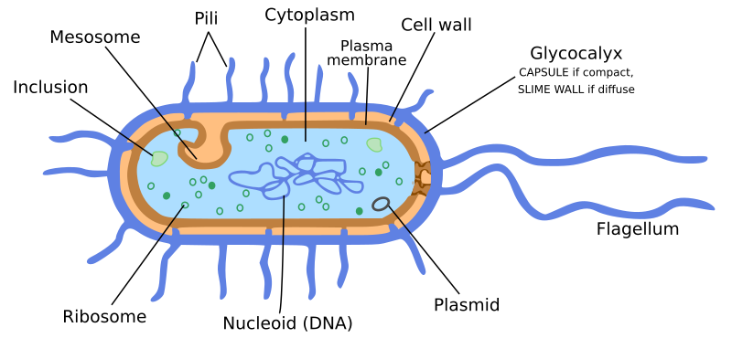
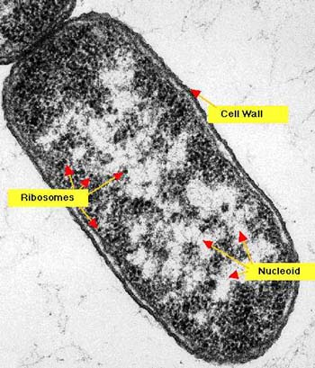
Σχεδιάγραμμα προκαρυωτικού κυττάρου
Ηλεκτρονική φωτογραφία προκαρυωτικού κυττάρου

Slide 19
Ποικιλομορφία των προκαρυωτικών οργανισμών
Μονοκύτταροι οργανισμοί, οι οποίοι επιβιώνουν ως ανεξάρτητες μονάδες ή σχηματίζουν αλυσίδες, συμπλέγματα ή άλλες πολυκύτταρες δομές
Επιβιώνουν σε μία μεγάλη ποικιλία περιβαλλοντικών συνθηκών, σε θερμοπηγές κοντά σε θερμοκρασίες βρασμού, σε πάγους σε θερμοκρασία κοντά στους 0º C ή στο εσωτερικό άλλων οργανισμών.
Το πλήθος τους είναι μεγαλύτερο από κάθε άλλο οργανισμό στον πλανήτη.
Ορισμένα χρησιμοποιούν οξυγόνο, ενώ άλλα καταστρέφονται παρουσία του.
Μπορούν να χρησιμοποιήσουν ως τροφή ουσιαστικά κάθε οργανικό υλικό.
Ορισμένα βακτήρια μπορούν να επιβιώσουν χρησιμοποιώντας αποκλειστικά ανόργανες ουσίες. Ορισμένα από αυτά χρησιμοποιούν την φωτεινή ενέργεια, ενώ άλλα την ενέργεια ανόργανων μορίων

Slide 20
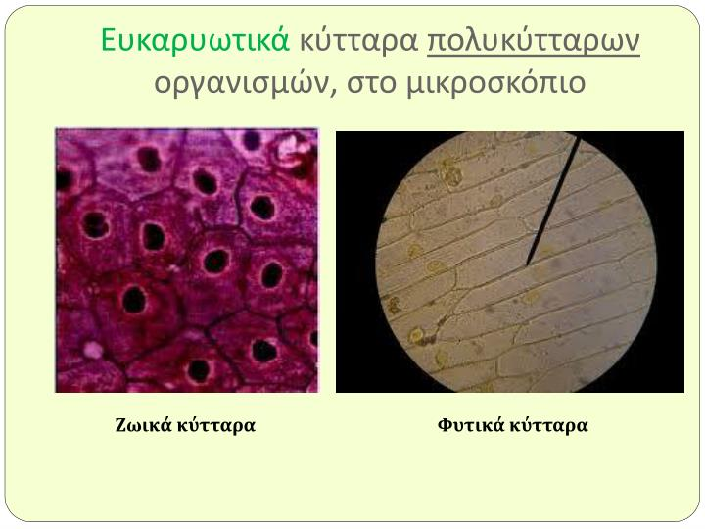

Slide 21
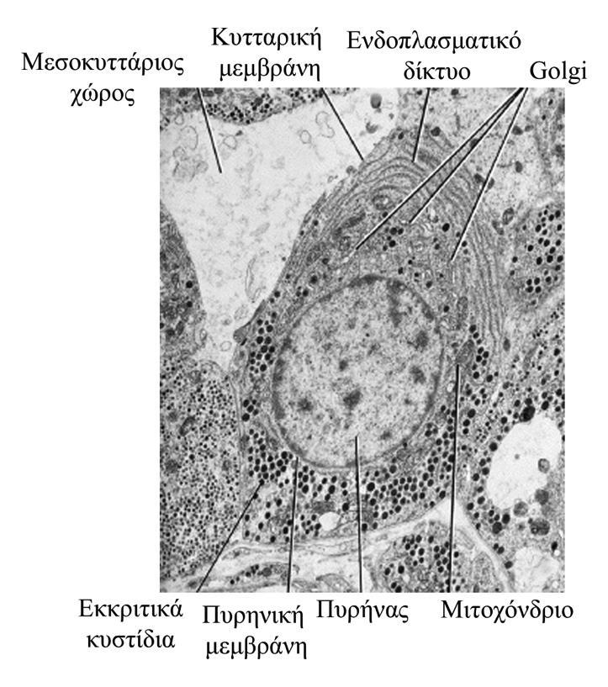
Ηλεκτρονική φωτογραφία ζωικού ευκαρυωτικού κυττάρου

Slide 22
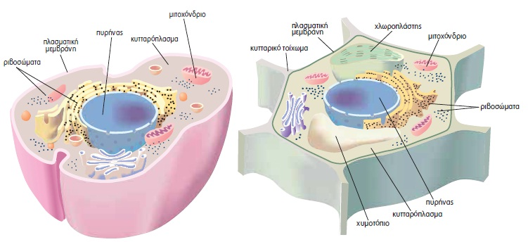
Σχεδιάγραμμα τυπικού ευκαρυωτικού ζωικού και φυτικού κυττάρου

Slide 23
Κύρια οργανίδια των ευκαρυωτικών κυττάρων
Πυρήνας | Περιέχει το γενετικό υλικό
Μιτοχόνδρια | Γεννήτριες παραγωγής ενέργειας
Χλωροπλάστες | Μετατρέπουν την φωτεινή ενέργεια σε χημική. Βρίσκονται μόνο στα φυτικά κύτταρα
Ενδοπλασματικό δίκτυο | Μεμβρανώδες δίκτυο από σωλήνες και κυστίδια, στο εσωτερικό των οποίων γίνεται η παραγωγή υλικών που πρόκειται να εξαχθούν από το κύτταρο
Συσκευή Golgi | Επάλληλες μεμβράνες οι οποίες τροποποιούν και ολοκληρώνουν τα μόρια που παρασκευάζονται στο ενδοπλασματικό δίκτυο
Λυσοσωμάτια | Κυστίδια που περιβάλλονται από μεμβράνη όπου διεκπεραιώνεται η ενδοκυττάρια πέψη
Υπεροξειδιοσώματα | Κυστίδια που περιβάλλονται από μεμβράνη όπου απενεργοποιούνται τοξικά μόρια
Μεταφορικά κυστίδια | Κυστίδια που περιβάλλονται από μεμβράνη και χρησιμοποιούνται στη μεταφορά υλικών σε διάφορα σημεία του κυττάρου
Ριβοσώματα | Οργανίδια σύνθεσης πρωτεϊνών
Κυτταρικός σκελετός | Σύνολο ινιδίων που διατηρούν ή αλλάζουν το σχήμα του κυττάρου, παίρνουν μέρος στην κίνηση του κυττάρου και τη μετακίνηση οργανιδίων ή μορίων στο εσωτερικό του
Κυτταροδιάλυμα | Το ενδοκυττάριο υγρό μετά την αφαίρεση των οργανιδίων. Περιέχει πληθώρα μεγάλων και μικρών μορίων, είναι ο χώρος διεξαγωγής πολλών χημικών αντιδράσεων. Συμπεριφέρεται μάλλον ως ζελατινώδες υγρό παρά ως ρευστό διάλυμα

Slide 24
Ταξινόμηση των οργανισμών
Βασική μονάδα ταξινόμησης των οργανισμών είναι το είδος
Οικογένεια
Γένος
Είδος
Τάξη
Κλάση
Φύλο
Βασίλειο
Επικράτεια
Είδος: ομάδα οργανισμών με πολλά κοινά χαρακτηριστικά, ίδιο αριθμό χρωμοσωμάτων και ικανότητα γονιμοποίησης ανάμεσα στα άτομα του ίδιου είδους
Οι οργανισμοί ταξινομούνται ανάλογα με τις ομοιότητες που έχουν σε ευρύτερες ομάδες:

Slide 25
Όλοι οι οργανισμοί κατατάσσονται σε τρεις επικράτειες και πέντε βασίλεια:
Επικράτειες οργανισμών:
Αρχαία (αρχαιοβακτήρια)
Βακτήρια (ευβακτήρια)
Ευκαρυωτικά
Τα αρχαία είναι προκαρυωτικοί οργανισμοί, με σημαντικές διαφορές από τα βακτήρια: δε διαθέτουν πεπτιδογλυκάνη στο κυτταρικό τους τοίχωμα, διαθέτουν ασυνήθιστα ένζυμα και μόρια, ζουν σε εξαιρετικά ακραίες συνθήκες περιβάλλοντος (υψηλή αλατότητα, χαμηλή συγκέντρωση οξυγόνου, υψηλή θερμοκρασία, υψηλό ή χαμηλό pH), έχουν γονίδια με εσώνια. Θεωρούνται οι πρόγονοι των ευκαρυωτικών

Slide 26
Βασίλεια οργανισμών:
Μονήρη
Πρώτιστα
Μύκητες
Φυτά
Ζώα
Οι ιοί αποτελούν ιδιαίτερη κατηγορία με δική τους ταξινόμηση

Slide 27
Μικρότερη ομάδα από το είδος είναι ο πληθυσμός.
Πληθυσμός: ομάδα οργανισμών του ίδιου είδους που ζουν στον ίδιο βιότοπο την ίδια χρονική στιγμή
Ευρύτερη έννοια είναι το οικοσύστημα.
Οικοσύστημα: το σύνολο των βιοτικών και αβιοτικών παραγόντων και των αλληλεπιδράσεών τους σε ένα περιβάλλον

Slide 28
Στοιχεία
C, O, H, N, P, S, Ca, κ.α
Μονομερή
Αμινοξέα, νουκλεοτίδια, μονοσακχαρίτες, λιπαρά οξέα, γλυκερίνη
Μακρομόρια
Πρωτεΐνες, νουκλεϊκά οξέα, πολυσακχαρίτες, λιπίδια
Ενώσεις μικρού μοριακού βάρους:
H₂O, CO₂, NH₃, κ.α.
Υπερμοριακά σύμπλοκα
Κυτταρικά οργανίδια
ΚΥΤΤΑΡΟ
Ιεραρχία της μοριακής οργάνωσης της ζωής

Slide 29
Οργάνωση πολυκύτταρων οργανισμών
Κύτταρο
Ιστοί
Όργανα
Συστήματα οργάνων
Οργανισμός

Slide 30
ΧΗΜΙΚΗ ΣΥΣΤΑΣΗ ΤΩΝ ΚΥΤΤΑΡΩΝ
ΒΙΟΜΟΡΙΑ

Slide 31
Όλες οι αντιδράσεις της ζωής ακολουθούν τους χημικούς και φυσικούς νόμους
Χημικά χαρακτηριστικά των ζωντανών οργανισμών
Η ζωή βασίζεται κυρίως σε χημικές ενώσεις του άνθρακα (οργανική χημεία)
Όλες οι χημικές αντιδράσεις των κυττάρων διεξάγονται σε υδατικό διάλυμα και σε θερμοκρασία κυττάρου
Η χημική οργάνωση των κυττάρων είναι εξαιρετικά πολύπλοκη
Τα μόρια που παίρνουν μέρος στις χημικές αντιδράσεις είναι τεράστια πολυμερή απλούστερων χημικών ενώσεων
Οι χημικές αντιδράσεις υφίστανται αυστηρή ρύθμιση, ώστε να λαμβάνουν χώρα στον κατάλληλο χώρο και χρόνο

Slide 32
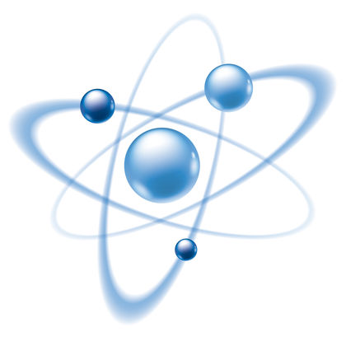
Άτομο: το μικρότερο σωματίδιο ενός στοιχείου που μπορεί να πάρει μέρος στο σχηματισμό χημικών ενώσεων.
Αποτελείται από τον πυρήνα στο κέντρο και τα ηλεκτρόνια που περιστρέφονται γύρω από αυτόν.
Τα ηλεκτρόνια απεικονίζονται με ένα συνεχές νέφος γιατί δεν είναι δυνατόν να προβλεφθεί ακριβώς η θέση τους μία δεδομένη στιγμή.
Ο πυρήνας αποτελείται από τα πρωτόνια, που είναι φορτισμένα θετικά και τα νετρόνια που είναι ουδέτερα. Τα ηλεκτρόνια είναι φορτισμένα αρνητικά και ο αριθμός τους είναι ίσος με τον αριθμό των πρωτονίων. Επομένως τα άτομα έχουν ηλεκτρικό φορτίο 0.
Τα άτομα με περισσότερα ή λιγότερα ηλεκτρόνια έχουν ανάλογο φορτίο και αποτελούν τα ιόντα.
Τα άτομα συνδέονται μεταξύ τους και αποτελούν τα μόρια.
Άτομο του Λιθίου (Li)
Η μάζα ενός ατόμου ή μορίου εκφράζεται συχνά σε Daltons (Da). Ένα Dalton είναι μία μονάδα ατομικής μάζας περίπου ίση με τη μάζα ενός ατόμου υδρογόνου

Slide 33
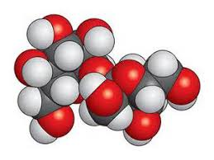
Μόριο: το μικρότερο σωματίδιο μιας ουσίας που μπορεί να υπάρξει ελεύθερο διατηρώντας τις ιδιότητες της ύλης από την οποία προέρχεται.
Τα όμοια άτομα αποτελούν τα μόρια των στοιχείων, ενώ αν είναι διαφορετικά, τα μόρια των χημικών ενώσεων
Στη φύση υπάρχουν ελεύθερα περίπου 90 διαφορετικά στοιχεία. Τα στοιχεία διαφέρουν στον αριθμό των πρωτονίων και ηλεκτρονίων των ατόμων τους.
Από τα 90 στοιχεία στους ζωντανούς οργανισμούς απαντώνται περίπου 22, από τα οποία τέσσερα, ο άνθρακας (C), το υδρογόνο (H), το άζωτο (N) και οξυγόνο (O), αποτελούν το 96,5% του βάρους ενός οργανισμού
Μόριο σακχαρόζης

Slide 34
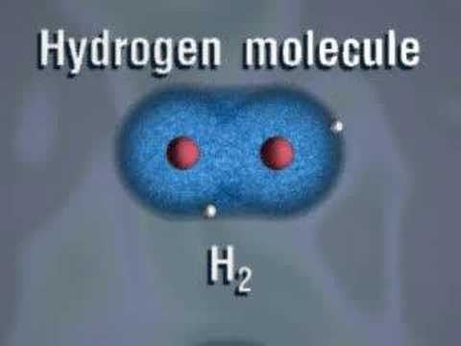
Χημικοί δεσμοί
Τα άτομα συνδέονται μεταξύ τους με ομοιοπολικούς (μοριακούς) ή ιοντικούς (ετεροπολικούς) δεσμούς

Slide 35
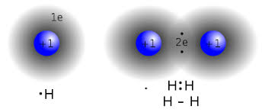
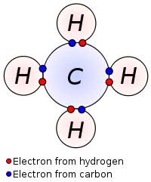
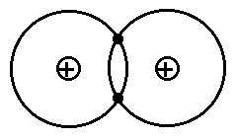
Ομοιοπολικός δεσμός: Δημιουργείται με τη συνεισφορά ηλεκτρονίων, τα οποία δημιουργούν ζεύγη. Τα κοινά ζεύγη ηλεκτρονίων περιστρέφονται γύρω από τους πυρήνες των ατόμων συνδέοντάς τα. Οι ομοιοπολικοί δεσμοί είναι ισχυροί δεσμοί
Ιόν και μόριο υδρογόνου
Μόριο μεθανίου

Slide 36
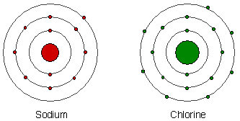
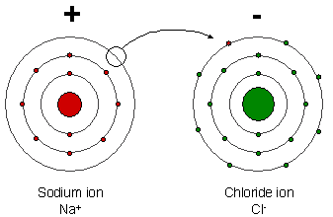
Ιοντικός ή ετεροπολικός δεσμός: από ένα άτομο απομακρύνεται ένα ή περισσότερα ηλεκτρόνια με αποτέλεσμα το άτομο να μετατραπεί σε ιόν φορτισμένο θετικά. Τα ηλεκτρόνια προσλαμβάνονται από ένα άλλο άτομο που μετατρέπεται σε ιόν φορτισμένο αρνητικά. Τα ιόντα έλκονται με ηλεκτροστατικές δυνάμεις. Οι ιοντικοί δεσμοί είναι 10-100 φορές λιγότερο ισχυροί από τους ομοιοπολικούς δεσμούς
Χλωριούχο νάτριο (NaCl)

Slide 37
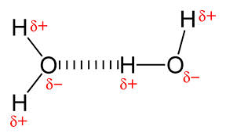
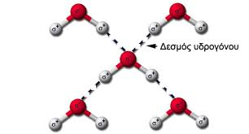
Δεσμός υδρογόνου
Σε μόρια όπως το νερό (H₂O) δημιουργούνται κοινά ζεύγη ηλεκτρονίων που περιστρέφονται γύρω από τους πυρήνες των ατόμων.
Το υδρογόνο έχει ένα πρωτόνιο (1+), ενώ το οξυγόνο 6 (6+). Το κοινό ζεύγος ηλεκτρονίων έλκεται πιο ισχυρά από τον πυρήνα του οξυγόνου σε σχέση με τον πυρήνα του υδρογόνου, με αποτέλεσμα το μόριο του νερού να εμφανίζεται ως ηλεκτρικό δίπολο.
Το αποτέλεσμα είναι τα μόρια του νερού να προσανατολίζονται ανάλογα, ώστε να δημιουργούνται ανάμεσά τους ηλεκτροστατικοί δεσμοί.

Slide 38
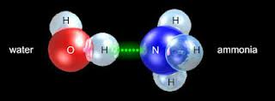
Δεσμός υδρογόνου
Πολλά μόρια νερού σχηματίζουν διαμοριακούς δεσμούς, που ονομάζονται δεσμοί υδρογόνου.
Τέτοιοι δεσμοί σχηματίζονται ανάμεσα στο υδρογόνο και το οξυγόνο, το άζωτο ή το φθόριο.
Οι δεσμοί υδρογόνου είναι λιγότερο ισχυροί από τους ομοιοπολικούς και ιοντικούς δεσμούς και διασπώνται εύκολα.

Slide 39
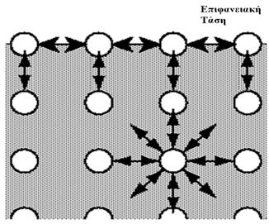
Σημασία των δεσμών υδρογόνου για τη ζωή
Λόγω των δεσμών υδρογόνου το νερό σε θερμοκρασία δωματίου είναι υγρό και όχι αέριο
Το νερό έχει μεγάλη επιφανειακή τάση, υψηλό σημείο ζέσεως και μεγάλη θερμοχωρητικότητα, ιδιότητες πού σημαντικές για τη ζωή
Το νερό είναι άριστος διαλύτης για όλες τις πολικές ουσίες (υδρόφιλα μόρια)
Λόγω των δεσμών υδρογόνου το DNA είναι δίκλωνο
Παίρνουν μέρος στην τελική αναδίπλωση των μορίων και τη στερεοδιάταξή τους

Slide 40
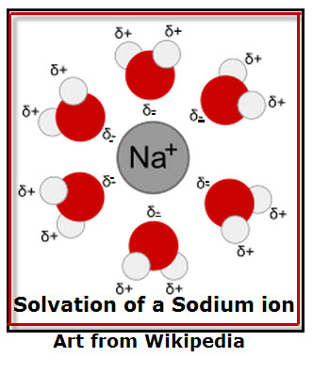
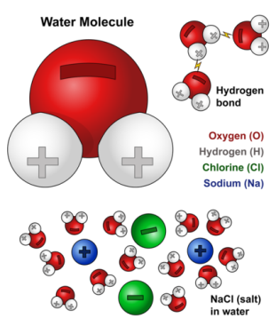
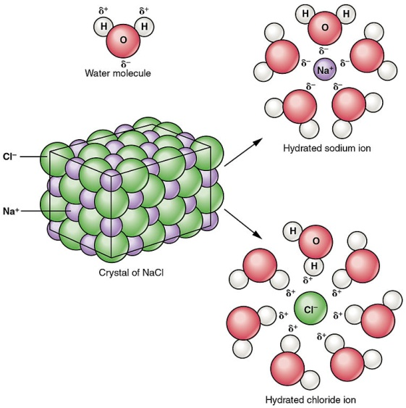
Υδρόφιλες δυνάμεις
Tα πολικά μόρια συνδέονται με ηλεκτροστατικές δυνάμεις με τα μόρια του νερού και είναι ευδιάλυτα στο νερό και γενικά στους πολικούς διαλύτες

Slide 41
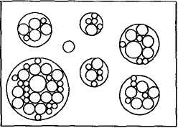
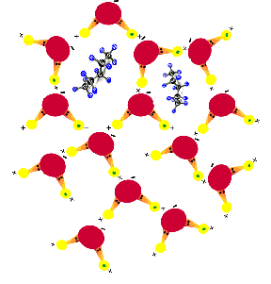
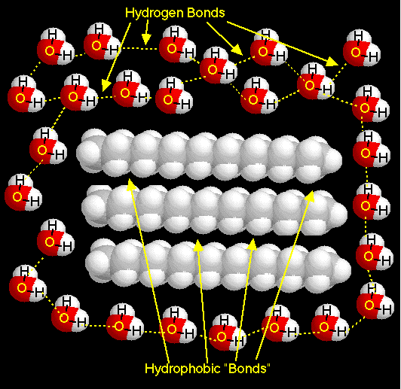
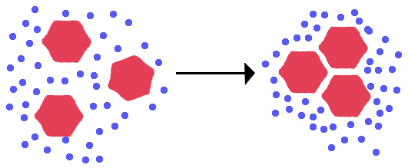
Υδρόφοβες δυνάμεις
Tα μη πολικά μόρια έχουν την τάση να «κρύβονται» από τα μόρια του νερού που συνδέονται μεταξύ τους με δεσμούς υδρογόνου, με αποτέλεσμα να συνδέονται σχηματίζοντας κολλοειδή. Τα μη πολικά μόρια είναι αδιάλυτα στο νερό και γενικά στους πολικούς διαλύτες.

Slide 42
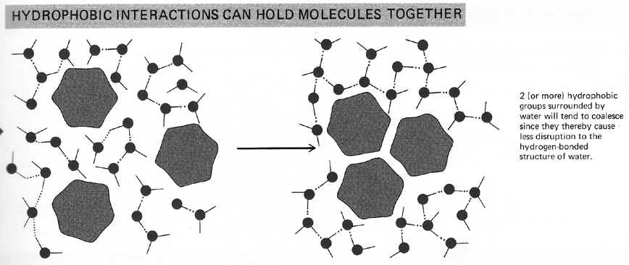
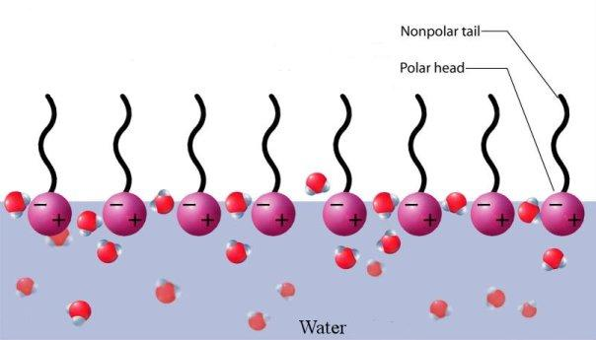

Slide 43
Χημική σύσταση ενός τυπικού κυττάρου (% του ολικού κυτταρικού όγκου)
Συστατικό | Βακτήριο (E. coli) | Κύτταρο θηλαστικών
Η₂Ο | 70 | 70
Ανόργανα ιόντα (Na⁺, K⁺, Mg²⁺, Ca²⁺, Cl⁻, κ.α.) | 1 | 1
Οργανικά μόρια μικρού μοριακού βάρους | 3 | 3
Πρωτεΐνες | 15 | 18
RNA | 6 | 1,1
DNA | 1 | 0,25
Φωσφολιπίδια | 2 | 3
Άλλα λιπίδια | - | 2
Πολυσακχαρίτες | 2 | 2
Ολικός κυτταρικός όγκος | 2X10⁻¹²cm³ | 4Χ10⁻⁹cm³

Slide 44
Κοινές ιδιότητες άνθρακα, οξυγόνου, υδρογόνου και αζώτου
Σχηματίζουν εύκολα ομοιοπολικούς δεσμούς
Αντιδρούν μεταξύ τους, ενώ τα τρία από αυτά (C, O, N) σχηματίζουν εκτός από απλούς, διπλούς ή τριπλούς δεσμούς
Είναι τα ελαφρότερα στοιχεία που σχηματίζουν ομοιοπολικούς δεσμούς
Τα πιο διαδεδομένα στοιχεία στους ζωντανούς οργανισμούς είναι το οξυγόνο, ο άνθρακας, το υδρογόνο και το άζωτο.

Slide 45
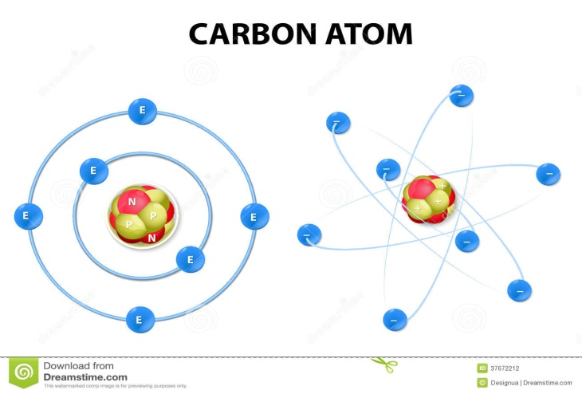
Άνθρακας
Έχει μικρό ατομικό βάρος
Σχηματίζει εύκολα ομοιοπολικούς δεσμούς με άλλα στοιχεία αλλά και με άλλα άτομα άνθρακα
Συνδέεται με άλλα άτομα τόσο με απλούς όσο και με διπλούς ή τριπλούς μοριακούς δεσμούς
Σχηματίζει μακριές αλυσίδες ευθύγραμμες ή διακλαδισμένες και δακτυλίους
Τα βιολογικά μόρια είναι κυρίως οργανικά μόρια, δηλαδή ενώσεις του άνθρακα.
C – C – C – C , C – C = C – C , C C C

Slide 46
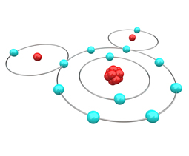
Το μόριο του νερού
Η ζωή ξεκίνησε στους αρχέγονους ωκεανούς και ως συνέπεια στηρίζεται στις ιδιότητες του νερού
Αποτελεί το 70% του κυτταρικού όγκου
Είναι το εσωτερικό και εξωτερικό περιβάλλον των κυττάρων
Όλα τα χημικά μόρια του κυττάρου βρίσκονται στο νερό
Είναι άριστος διαλύτης

Slide 47
Οργανικά μόρια του κυττάρου μικρού μοριακού βάρους
Χημικές ενώσεις που περιέχουν μέχρι 30 άτομα άνθρακα, μοριακού βάρους 100-1000
Ένα τυπικό κύτταρο μπορεί να περιέχει περίπου 1000 διαφορετικά είδη μικρών μορίων, τα περισσότερα από οποία ταξινομούνται σε 4 οικογένειες: μονοσακχαρίτες, αμινοξέα, λιπαρά οξέα και νουκλεοτίδια
Βρίσκονται ελεύθερα στο κυτταρόπλασμα και είναι πολύ λιγότερα από τα μακρομόρια του κυττάρου, αποτελώντας περίπου το 1/10 της συνολικής μάζας των οργανικών ουσιών
Συνήθως χρησιμοποιούνται για τη σύνθεση μακρομορίων, την παραγωγή ενέργειας ή διασπώνται σε μικρότερα μόρια

Slide 48
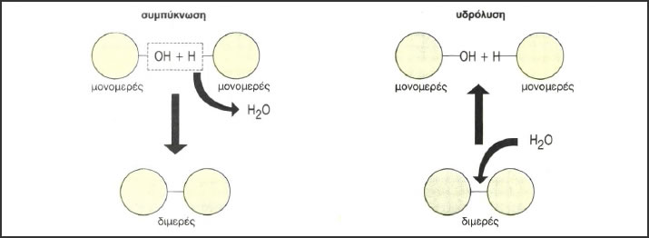
Σύνδεση μονομερών για τη σύνθεση μακρομορίων
Οι βασικές αντιδράσεις των χημικών μορίων των κυττάρων στηρίζονται στους μηχανισμούς συμπύκνωσης και υδρόλυσης

Slide 49
Μακρομόρια των κυττάρων
Μακρομόριο | Πρωτεΐνες | Νουκλεϊκά οξέα | Πολυσακχαρίτες | Λιπίδια
Δομικές μονάδες | Αμινοξέα | Νουκλεοτίδια | Μονοσακχαρίτες | Λιπαρά οξέα + γλυκερόλη
Λειτουργία | Ένζυμα, ρυθμιστικά στοιχεία, δομικά υλικά, έλεγχος γονιδίων, μεταφορά ουσιών, κίνηση κ.α. | Γενετικό υλικό, μεταφορά αμινοξέων, δομικά υλικά | Ενέργεια, δομικά υλικά | Ενέργεια, δομικά υλικά

Slide 50
Σάκχαρα
Μονοσακχαρίτες
Γλυκόζη
Φρουκτόζη
Γαλακτόζη κα
Δισακχαρίτες
Σακχαρόζη
Λακτόζη
Μαλτόζη κα
Πολυσακχαρίτες
Γλυκογόνο
Άμυλο,
Κυτταρίνη κα

Slide 51
Μονοσακχαρίτες ή υδατάνθρακες (CH₂O)_{ν}
ν = 3, 4, 5, 6, 7
Πεντόζες (C₅H₁₀O₁₀)
Ριβόζη
Συστατικό των ριβονουκλεοτιδίων
Δεσοξυριβόζη
Συστατικό των δεσοξυριβονουκλεοτιδίων
Εξόζες (C₆H₁₂O₆)
Γλυκόζη
Φρουκτόζη
Γαλακτόζη

Slide 52
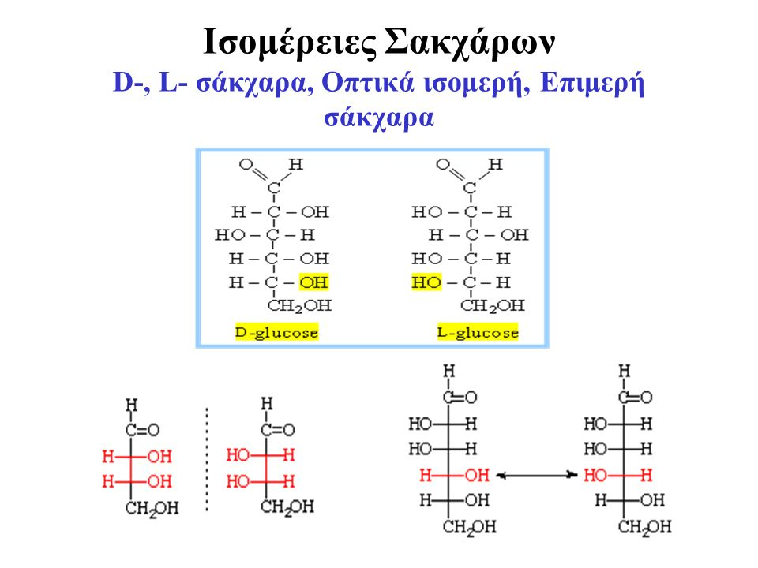
Τα μόρια που έχουν τον ίδιο μοριακό τύπο αλλά διαφορετική δομή, καλούνται ισομερή.
Τα μόρια που αποτελούν κατοπτρικά είδωλα το ένα του άλλου καλούνται οπτικά ισομερή

Slide 53
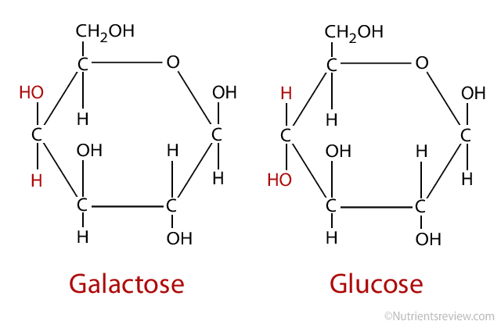
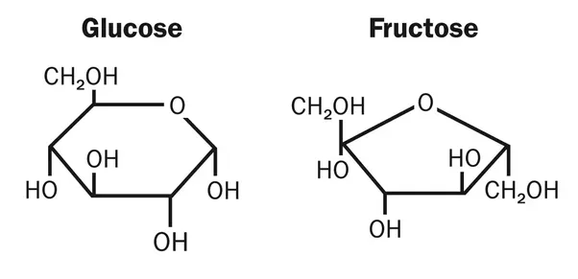
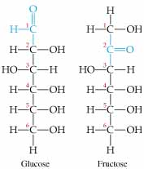
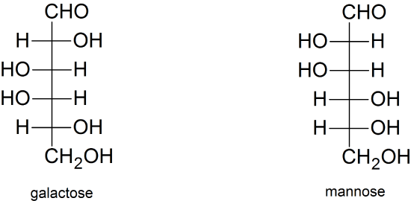
Ισομερή μονοσακχαριτών

Slide 54
Δισακχαρίτες
Σύνδεση δύο μονοσακχαριτών με γλυκοζιτικό δεσμό
Σακχαρόζη
Γλυκόζη + Φρουκτόζη
Ο πιο συνηθισμένος δισακχαρίτης. Απαντάται στις περισσότερες τροφές που περιέχουν υδατάνθρακες
Λακτόζη
Γλυκόζη + Γαλακτόζη
Απαντάται στο γάλα
Μαλτόζη
Γλυκόζη + Γλυκόζη
Απαντάται στα προϊόντα βύνης και στα δημητριακά

Slide 55
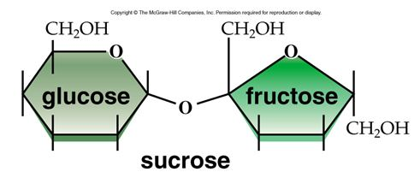
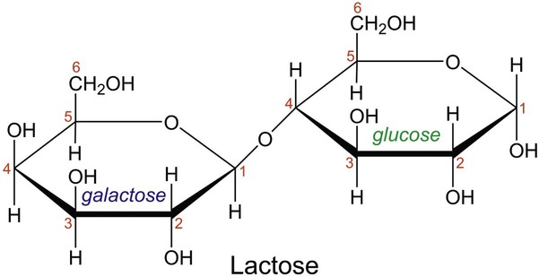


Slide 56
Η σύνδεση μικρού αριθμού μονομερών, συνήθως 3-10, αποτελεί τους ολιγοσακχαρίτες. Οι ολιγοσακχαρίτες συνδέονται με πρωτεΐνες και λιπίδια προς γλυκοπρωτεΐνες και γλυκολιπίδια.
Η σύνδεση μεγάλου αριθμού μονομερών, συνήθως εκατοντάδων ή χιλιάδων αποτελεί τους πολυσακχαρίτες.
Πολυσακχαρίτες
Σύνδεση μεγάλου αριθμού μονοσακχαριτών με ομοιοπολικούς δεσμούς
Γλυκογόνο
Ο πιο γνωστός πολυσακχαρίτης των ζωικών κυττάρων. Λειτουργεί κυρίως ως αποθήκη γλυκόζης
Άμυλο
Απαντάται στα φυτικά κύτταρα. Κύρια αποθήκη γλυκόζης
Κυτταρίνη
Απαντάται στα φυτικά κύτταρα. Ο πιο διαδεδομένος πολυσακχαρίτης στη φύση. Συστατικό του κυτταρικού τοιχώματος των φυτικών κυττάρων

Slide 57




Slide 58
Λιπίδια
Απλά λίπη ή ουδέτερα λίπη ή τριγλυκερίδια
Γλυκερόλη
+
3 λιπαρά οξέα
Σύμπλοκα λίπη
Φωσφολιπίδια
Γλυκολιπίδια
Λιποπρωτεΐνες

Slide 59



Ουδέτερα λίπη
Τα ουδέτερα λίπη χρησιμοποιούνται στην παραγωγή ενέργειας. Τα λιπαρά οξέα αποδίδουν έξι φορές περισσότερη ενέργεια από ίση ποσότητα γλυκόζης

Slide 60




Φωσφολιπίδια

Slide 61

Αμινοξέα
Κάθε αμινοξύ αποτελείται από ένα άτομο άνθρακα (α-άνθρακας) ο οποίος συνδέεται με μία αμινομάδα (-NH₂), μία καρβοξυλομάδα(-COOH) και ένα άτομο H, που αποτελούν το σταθερό τμήμα του μορίου. Η τέταρτη μονάδα συγγενείας του άνθρακα συνδέεται με μία πλευρική αλυσίδα που ποικίλει και συμβολίζεται με R. Η ομάδα R αποτελεί το μεταβλητό τμήμα του μορίου

Slide 62
Αμινοξέα
Δομικές μονάδες των πρωτεϊνών
Στην φύση υπάρχουν περισσότερα από 150 αμινοξέα, τα οποία υπάρχουν ως οπτικά ισομερή σε L- και D-μορφή.
Οι πρωτεΐνες των ζωντανών οργανισμών αποτελούνται από 20 L-αμινοξέα.
Τα αμινοξέα διακρίνονται σε πολικά και μη πολικά. Ορισμένα μπορούν να σχηματίζουν ιόντα σε υδατικό διάλυμα.
Πολλά αμινοξέα μπορούν να συντεθούν από άλλα αμινοξέα
στον άνθρωπο 8 από τα 20 αμινοξέα δεν μπορούν να συντεθούν από άλλα αμινοξέα και ονομάζονται βασικά ή απαραίτητα αμινοξέα, ενώ 4 από τα 20 δεν μπορούν να συντεθούν από τα παιδιά και ονομάζονται ημιαπαραίτητα

Slide 63


Slide 64

Τα αμινοξέα συνδέονται μεταξύ τους με ομοιοπολικό δεσμό με βάση το μοντέλο συμπύκνωσης (πεπτιδικός ή αμιδικός δεσμός).
Η σύνδεση δύο αμινοξέων σχηματίζει ένα διπεπτίδιο, τριών τριπεπτίδιο κ.ο.κ. Η σύνδεση πολλών αμινοξέων σχηματίζει μία πολυπεπτιδική αλυσίδα ή πολυπεπτίδιο. Κάθε νέο αμινοξύ προστίθεται στο καρβοξυλικό άκρο του τελευταίου αμινοξέος της αλυσίδας.
Μία πολυπεπτιδική αλυσίδα μπορεί να αποτελείται από 30 ως 10.000 ή και περισσότερα αμινοξέα, με την πλειονότητά τους να περιέχει 50-2000.
Μία πρωτεΐνη είναι μία ή περισσότερες πολυπεπτιδικές αλυσίδες

Slide 65


Slide 66

Τα αμινοξέα της πολυπεπτιδικής αλυσίδας συνδέονται με μη ομοιοπολικούς χημικούς δεσμούς, με αποτέλεσμα η αλυσίδα να περιστρέφεται στο χώρο και να παίρνει ένα συγκεκριμένο σχήμα (στερεοδομή) που εξαρτάται από την αλληλουχία των αμινοξέων της. Οι μη ομοιοπολικοί δεσμοί με τους οποίους συνδέονται τα αμινοξέα της πολυπεπτιδικής αλυσίδας είναι δεσμοί υδρογόνου, ιοντικοί δεσμοί, υδρόφοβες αλληλεπιδράσεις και έλξεις van der Waals.
Η στερεοδομή διακρίνεται στην πρωτοταγή, δευτεροταγή, τριτοταγή και τεταρτοταγή δομή.
Η λειτουργία μιας πρωτεΐνης συνδέεται στενά με την στερεοδιάταξή της

Slide 67

Πρώτο επίπεδο οργάνωσης των πρωτεϊνών
Πρωτοταγής δομή ή πρωτοδιάταξη
Η αλληλουχία των αμινοξέων αποτελεί την πρωτοταγή δομή μιας πρωτεΐνης.
Οι δεσμοί που είναι υπεύθυνοι για την πρωτοταγή δομή είναι οι πεπτιδικοί

Slide 68
Δεύτερο επίπεδο οργάνωσης των πρωτεϊνών
Δευτεροταγής δομή ή δευτεροδιάταξη
Η δευτεροταγής δομή είναι η τοπική αναδίπλωση της πολυπεπτιδικής αλυσίδας με την ανάπτυξη δεσμών υδρογόνου ανάμεσα στα αμινοξέα της ίδιας ή διαφορετικών αλυσίδων, με αποτέλεσμα τη δημιουργία α-έλικας ή β-δομής (β- πτυχωτή επιφάνεια ή β-πτυχωτό φύλλο)

Slide 69

α- έλικα
Δεσμοί υδρογόνου ανάμεσα στην ομάδα -COOH κάθε αμινοξέος και της ομάδας –ΝΗ₂ του αμινοξέος που βρίσκεται 4 κατάλοιπα μετά στην πολυπεπτιδική αλυσίδα με κατεύθυνση προς το καρβοξυλικό άκρο. Το αποτέλεσμα είναι η δημιουργία κυλινδρικής δομής, όπου προεξέχουν οι πλευρικές ομάδες των αμινοξέων.
Η φύση των ομάδων αυτών καθορίζει αν η έλικα θα είναι υδρόφιλη, υδρόφοβη ή αμφίφιλη

Slide 70


Slide 71

Δευτεροταγής δομή
β-δομή ή πτυχωτή επιφάνεια
Τμήματα της πολυπεπτιδικής αλυσίδας (β- αλυσίδες) που βρίσκονται το ένα δίπλα στο άλλο σε παράλληλη ή αντιπαράλληλη διάταξη ενώνονται με δεσμούς υδρογόνου ανάμεσα στην ομάδα –ΝΗ₂ και την ομάδα -COΟΗ αμινοξέων των παρακείμενων τμημάτων
β-αλυσίδες: κοντές σχεδόν τεντωμένες πεπτιδικές αλυσίδες που παίρνουν μέρος στην δημιουργία της β-πτυχωτής επιφάνειας. Μπορεί να ανήκουν στην ίδια ή σε διαφορετικές πολυπεπτιδικές αλυσίδες

Slide 72


Slide 73



Τρίτο επίπεδο οργάνωσης των πρωτεϊνών ή τριτοταγής δομή
Τριτοταγής δομή ή τριτοδιάταξη είναι η συνολική διαμόρφωση της αλυσίδας στο χώρο, ώστε να σχηματιστεί η συμπαγής δομή της.
Στην τριτοδιάταξη περιλαμβάνονται οι α-έλικες και οι β-δομές σε διάταξη στην οποία συμβάλουν κυρίως ασθενείς δεσμοί, όπως υδρογόνου, ιοντικοί και υδρόφοβοι δεσμοί μεταξύ των πλευρικών ομάδων R. Σε ορισμένες περιπτώσεις σχηματίζονται ομοιοπολικοί δισουλφιδικοί δεσμοί μεταξύ των ομάδων -SH του αμινοξέος κυστεΐνη.
Πρωτεϊνική περιοχή ονομάζεται τμήμα της πολυπεπτιδικής αλυσίδας από 40-350 αμινοξέα με συμπαγή δομή και συγκεκριμένη λειτουργία.

Slide 74
Στην τριτοταγή δομή συμβάλλουν:
Οι περιστροφές:
Κατασκευές σχήματος U από τρία ή τέσσερα κατάλοιπα
Η σύνθετη έλικα:
Κατασκευές από δύο – τέσσερεις αμφίφιλες έλικες που τυλίγονται η μία γύρω από την άλλη
Η δομή έλικα – αγκύλη – έλικα:
Συγκεκριμένα υδρόφιλα αμινοξέα δεσμεύουν μέσω δεσμών υδρογόνου ένα ιόν ασβεστίου
Η δομή δάκτυλος ψευδαργύρου:
Μία δομή α-έλικας και δύο β-αλυσίδες σχηματίζουν μία κατασκευή σαν δακτύλιο. Οι δομές είναι αντιπαράλληλες και συγκρατιόνται με ένα ιόν ψευδαργύρου

Slide 75


Σύνθετη έλικα από 2 (α), 3(β) και 4 (γ) πολυπεπτιδικές αλυσίδες
Περιστροφή σχήματος υ

Slide 76

Δομή έλικα – αγκύλη – έλικα (α) και δομή δακτυλίου ψευδαργύρου (β)

Slide 77

Τεταρτοταγής δομή ή τεταρτοδιάταξη
Αναφέρεται στην στερεοδιάταξη πρωτεϊνών που αποτελούνται από περισσότερες της μιας πολυπεπτιδικές αλυσίδες. Οι πολυπεπτιδικές αλυσίδες αναφέρονται ως υπομονάδες της πρωτεΐνης και μπορεί να είναι όμοιες ή διαφορετικές. Συνδέονται κυρίως με ασθενείς δεσμούς ενώ ορισμένες αναπτύσσουν και ισχυρούς δισουλφιδικούς δεσμούς
Συνθετάση του κιτρικού οξέος. Τεταρτοταγής δομή

Slide 78
Ινώδεις πρωτεΐνες
Επιμήκεις ίνες
Μη υδατοδιαλυτές
Σφαιρικές πρωτεΐνες
Πρωτεΐνες με σφαιρικό σχήμα
Τα πολικά αμινοξέα διατάσσονται στο εξωτερικό και οι υδρόφοβες ομάδες στο εσωτερικό του μορίου, με αποτέλεσμα η πρωτεΐνη να είναι διαλυτή σε πολικούς διαλύτες, όπως το νερό

Slide 79

Μετουσίωση πρωτεϊνών
Καταστροφή της δομής της πρωτεΐνης και επομένως απώλεια της λειτουργικότητάς της.
Η μετουσίωση επιτυγχάνεται με αύξηση της θερμοκρασίας ή του pH πάνω από ένα επίπεδο, οπότε διασπώνται οι δευτερογενείς δεσμοί μεταξύ των αμινοξέων, ενώ η πρωτοταγής δομή παραμένει αμετάβλητη

Slide 80
Λειτουργίες πρωτεϊνών
Κατάλυση χημικών αντιδράσεων (ένζυμα)
Δομικό συστατικό
Έλεγχος της διαπερατότητας των μεμβρανών
Ρύθμιση της συγκέντρωσης μεταβολιτών
Κίνηση
Έλεγχος γονιδίων
Αναγνώριση βιομορίων
Διακυτταρική αναγνώριση
Υποδοχή ερεθισμάτων
Άμυνα
Μεταφορά μορίων

Slide 81
Νουκλεϊκά οξέα
Δεοξυριβονουκλεϊκό οξύ (DNA)
Δομικές υπομονάδες τα δεοξυριβονουκλεοτίδια
Ριβονουκλεϊκό οξύ (RNA)
Δομικές υπομονάδες τα ριβονουκλεοτίδια

Slide 82

Νουκλεοτίδια
Κάθε νουκλεοτίδιο συγκροτείται από τρία μόρια που ενώνονται με ομοιοπολικό δεσμό:
Ένα σάκχαρο με πέντε άτομα άνθρακα (πεντόζη)
Μία ένωση που περιέχει ένα ή δύο αζωτούχους δακτυλίους (αζωτούχος βάση)
Μία έως τρεις φωσφορικές ρίζες

Slide 83



Οι αζωτούχες βάσεις είναι παράγωγα είτε πουρίνης είτε πυριμιδίνης
Τα δεοξυριβονουκλεϊκά οξέα περιέχουν τις βάσεις αδενίνη (A), γουανίνη (G), κυτοσίνη (C) και θυμίνη (T), ενώ τα ριβονουκλεϊκά οξέα τις βάσεις αδενίνη (A), γουανίνη (G), κυτοσίνη (C) και ουρακίλη (U)

Slide 84

Οι πεντόζη μπορεί να είναι η ριβόζη (στο RNA) ή η δεοξυριβόζη (στο DNA)

Slide 85

H σύνδεση της βάσης με το σάκχαρο αποτελεί ένα νουκλεοσίδιο.
Η προσθήκη μιας ως τρεις φωσφορικές ρίζες στο νουκλεοσίδιο συγκροτεί ένα νουκλεοτίδιο

Slide 86


Οι φωσφορικές ομάδες συνδέονται στο –ΟΗ του 5’ άνθρακα του σακχάρου.
Ένα νουκλεοτίδιο μπορεί να περιέχει μία φωσφορική ομάδα (μονοφωσφορικά π.χ. ΑΜΡ), δύο (διφωσφορικά πχ ADP) ή τρεις (τριφωσφορικά π.χ. ΑΤΡ) φωσφορικές ομάδες.

Slide 87

Οι φωσφορικές ρίζες συνδέονται μεταξύ τους με δεσμούς φωσφορικού ανυδρίτη (πυροφωσφορικοί δεσμοί) οι οποίοι καταναλώνουν μεγάλη ποσότητα ενέργειας για τη δημιουργία τους που την ελευθερώνουν κατά τη διάσπασή τους (δεσμοί υψηλής ενέργειας). Για το λόγο αυτό λειτουργούν ως φορείς ενέργειας
Τα νουκλεοτίδια ονομάζονται ανάλογα με τη βάση που περιέχουν, το σάκχαρο και το πλήθος των φωσφορικών ομάδων:
Π.χ.
Μονοφωσφορική αδενοσίνη (ΑΜΡ), μονοφωσφορική δεοξυαδενοσίνη (dAMP)
Διφωσφορική γουανοσίνη (GDP), διφωσφορική δεοξυογουανοσίνη (dGDP)
Τριφωσφορική αδενοσίνη (ATP), τριφωσφορική δεοξυαδενοσίνη (dATP) κλπ

Slide 88



Λειτουργίες νουκλεοτιδίων
Φορείς ενέργειας (ΑΤΡ)
Συστατικά συνενζύμων (Συνένζυμο-Α ή Co-A)
Ειδικά σηματοδοτικά μόρια (κυκλικό ΑΜΡ ή cAMP)
Δομικά συστατικά των νουκλεϊκών οξέων
cAMP

Slide 89

Τα νουκλεοτίδια συνδέονται με ομοιοπολικό δεσμό ανάμεσα στον 3΄άνθρακα του σακχάρου και τη φωσφορική ομάδα του 5΄ άνθρακα του επόμενου νουκλεοτιδίου (3΄-5΄ φωσφοδιεστερικός δεσμός)

Slide 90

Η σύνδεση πολλών νουκλεοτιδίων στη σειρά δημιουργεί μία πολυνουκλεοτιδική αλυσίδα στην οποία το πρώτο νουκλεοτίδιο έχει ελεύθερη τη φωσφορική ομάδα του 5΄άνθρακα του σακχάρου και το τελευταίο το –ΟΗ το 3΄ άνθρακα (κατεύθυνση 5΄ → 3΄)

Slide 91

Το μόριο του RNA είναι συνήθως μονόκλωνο ενώ το μόριο του DNA δίκλωνο

Slide 92


Slide 93

Η δίκλωνη δομή του DNA επιτυγχάνεται με τη δημιουργία δεσμών υδρογόνου ανάμεσα σε μία πουρίνη και μία πυριμιδίνη

Slide 94

Οι δεσμοί υδρογόνου μεταξύ των συμπληρωματικών βάσεων στο εσωτερικό του μορίου διατηρούν σταθερή απόσταση στον σκελετό σακχάρου – φωσφόρου των δύο κλώνων κατά μήκος του μορίου. Οι δύο σκελετοί περιελίσσονται ο ένας γύρω από τον άλλο σχηματίζοντας δίκλωνη δεξιόστροφη έλικα με 10 βάσεις ανά στροφή. Η παραπάνω διαμόρφωση είναι ενεργειακά ευνοϊκή.
Οι δεσμοί υδρογόνου μεταξύ των βάσεων είναι δυνατή μόνο όταν οι δύο κλώνοι είναι αντιπαράλληλοι.

Slide 95

Το γενετικό υλικό των προκαρυωτικών οργανισμών είναι κατά κανόνα ένα δίκλωνο κυκλικό μόριο DNA.
Ορισμένα βακτήρια διαθέτουν επιπλέον δίκλωνα, κυκλικά μόρια DNA, πολύ μικρότερου μήκους, τα πλασμίδια

Slide 96


Το DNA των προκαρυωτικών δεν περιβάλλεται από μεμβράνη και βρίσκεται σε συγκεκριμένη θέση στο κυτταρόπλασμα, το πυρηνοειδές
Το γενετικό υλικό έχει πολύ μεγάλο μήκος σε σχέση με το μέγεθος του κυττάρου και για το λόγο αυτό αναδιπλώνεται με τη βοήθεια πρωτεϊνών, σχηματίζοντας διαδοχικούς βρόγχους. Συνδέεται με την κυτταρική μεμβράνη με μία δομή που ονομάζεται δεσμόσωμα

Slide 97

Τα πλασμίδια έχουν διάφορα μεγέθη και περιέχουν ειδικά γονίδια. Αντιγράφονται ανεξάρτητα από το κύριο μόριο DNA και κατανέμονται τυχαία στα θυγατρικά κύτταρα.
Σε ορισμένες περιπτώσεις, ενσωματώνονται στο κύριο γενετικό υλικό του βακτηρίου και αντιγράφονται μαζί του. Τα πλασμίδια αυτά καλούνται επισώματα.

Slide 98

Οργάνωση DNA στους ευκαρυωτικούς οργανισμούς
Το γενετικό υλικό στους ευκαρυωτικούς είναι περισσότερα του ενός μόρια DNA (π.χ. σε κάθε σωματικό κύτταρο του ανθρώπου υπάρχουν 46 μόρια DNA), τα οποία είναι γραμμικά και έχουν πολύ μεγαλύτερο μήκος από αυτό των προκαρυωτικών.
Το DNA των ευκαρυωτικών βρίσκεται στον πυρήνα των κυττάρων, στα μιτοχόνδρια και στα πλαστίδια, αν υπάρχουν.
Λόγω του μεγάλου μήκους του, το DNA του πυρήνα είναι πολύ καλά οργανωμένο ώστε να χωράει μέσα στον περιορισμένο χώρο του πυρήνα. Το DNA συσπειρώνεται με τη βοήθεια των ιστονών και άλλων πρωτεϊνών, σχηματίζοντας τα ινίδια χρωματίνης. Κατά την κυτταρική διαίρεση τα ινίδια χρωματίνης συμπυκνώνονται επί πλέον με τη βοήθεια πρωτεϊνών σχηματίζοντας τα χρωμοσώματα
Στην οργάνωση των χρωμοσωμάτων συμμετέχει μία ομάδα πρωτεϊνών, οι ιστόνες και μία δεύτερη κατηγορία με τη γενική ονομασία μη ιστόνες.

Slide 99


Ινίδια χρωματίνης
Ένα ινίδιο χρωματίνης αποτελείται από ένα μόριο DNA και πρωτεΐνες, τις ιστόνες και τις μη ιστόνες. Έχει διάμετρο περίπου 30nm και το μήκος του είναι το 1/3 του μορίου του DNA.
Βασική μονάδα οργάνωσης της χρωματίνης είναι το νουκλεόσωμα. Ένα νουκλεόσωμα αποτελείται από οκτώ μόρια ιστονών, γύρω από τις οποίες περιστρέφεται ένα τμήμα του μορίου DNA μήκους περίπου 146 -147 ζευγών βάσεων.

Slide 100


Οι ιστόνες είναι 5 ειδών: H1, H2A, H2B, H3 και H4.
Εκτός από την Η1, οι υπόλοιπες 4 σχηματίζουν ζευγάρια δομώντας ένα οκταμερές σύμπλεγμα, γύρω από το οποίο τυλίγεται το DNA. H ιστόνη Η1 βρίσκεται στην αρχή κάθε πυρήνα νουκλεοσώματος και ωθεί τα γειτονικά νουκλεοσώματα να πλησιάσουν το ένα το άλλο για να σχηματίσουν το ινίδιο χρωματίνης.
Ανάμεσα στους πυρήνες των νουκλεοσωμάτων υπάρχει «γυμνό» DNA, μήκους περίπου 80 ζευγών νουκλεοτιδίων που ονομάζεται συνδετικό DNA. Ο όρος «νουκλεόσωμα» αναφέρεται στον πυρήνα και ένα από τα δύο συνδετικά τμήματα του DNA του νουκλεοσώματος.

Slide 101

Κατά την κυτταρική διαίρεση η χρωματίνη συμπυκνώνεται χιλιάδες φορές, σχηματίζοντας τα χρωμοσώματα. Ένα ινίδιο χρωματίνης πλήρως συμπυκνωμένο έχει διάμετρο 700 nm και ολόκληρο το χρωμόσωμα 1400 nm και είναι ορατό με το φωτονικό μικροσκόπιο.

Slide 102


Slide 103

Ένα μιτωτικό χρωμόσωμα αποτελείται από δύο αδερφές χρωματίδες που συνδέονται στο κεντρομερίδιο.
Κάθε αδερφή χρωματίδα αποτελείται από ένα ινίδιο χρωματίνης συμπυκνωμένο χιλιάδες φορές.
Τα μόρια DNA των αδερφών χρωματίδων έχουν προέλθει από την αντιγραφή του DNA και είναι πανομοιότυπα.

Slide 104

Στους ανώτερους ευκαρυωτικούς οργανισμούς τα χρωμοσώματα των σωματικών κυττάρων υπάρχουν σε ζεύγη ομολόγων. Τα ομόλογα χρωμοσώματα έχουν το ίδιο μέγεθος και σχήμα και γονίδια που ελέγχουν τις ίδιες ιδιότητες και είναι το ένα μητρικής και το άλλο πατρικής προέλευσης.

Slide 105

Το σύνολο των χρωμοσωμάτων ενός σωματικού κυττάρου, διατεταγμένα σε ζεύγη ομολόγων και με ελαττούμενο μέγεθος ονομάζεται καρυότυπος.

Slide 106

Διαδοχικά στάδια συμπύκνωσης από το DNA στο χρωμόσωμα

Slide 107

RNA
Τα μόρια RNA είναι εξίσου σημαντικά με το DNA για την ανάπτυξη και επιβίωση του κυττάρου.
Το RNA είναι ένα επίμηκες μη διακλαδισμένο μόριο αποτελούμενο από νουκλεοτίδια (ριβονουκλεοτίδια), ενωμένα με 3-5 φωσφοδιεστερικό δεσμό, με κατεύθυνση 5’→3’.
Το σάκχαρο των ριβονουκλεοτιδίων είναι η ριβόζη και η αζωτούχες βάσεις η αδενίνη (Α), κυτοσίνη (C), γουανίνη (G) και ουρακίλη (U).
Η A σχηματίζει δύο δεσμούς υδρογόνου με την U και η C τρεις δεσμούς υδρογόνου με την G.

Slide 108

Τα μόρια του RNA είναι συνήθως μονόκλωνα με εξαίρεση το RNA σε ορισμένους ιούς.
Το RNA περιστρέφεται στο χώρο και σχηματίζει δίκλωνες περιοχές, όπου υπάρχουν συμπληρωματικές βάσεις

Slide 109
Τα κύτταρα περιέχουν διάφορα είδη RNA με διαφορετικές λειτουργίες:
Ριβοσωμικό RNA (rRNA). Συστατικό των ριβοσωμάτων. Είναι 3 (προκαρυωτικοί) ή 4 (ευκαρυωτικοί) μόρια μήκους 120-3700 νουκλεοτιδίων. Αποτελεί το 80% του συνολικού RNA των κυττάρων
Μεταφορικό RNA (tRNA). Μεταφέρει αμινοξέα στα ριβοσώματα κατά τη μετάφραση. Υπάρχει τουλάχιστον ένα είδος tRNA για κάθε αμινοξύ. Αποτελούνται από 75 περίπου νουκλεοτίδια και αποτελεί το 15% του συνολικού RNA
Αγγελιοφόρο RNA (mRNA). Μεταφέρει τη γενετική πληροφορία από το DNA στα ριβοσώματα για τη σύνθεση των πρωτεϊνών. Είναι το πιο ετερογενές μόριο RNA και αποτελεί το 5% του συνολικού RNA.
Άλλα είδη RNA είναι το μικρό πυρηνικό RNA (snRNA) που παίρνει μέρος στην ωρίμανση του mRNA και το μικρό κυτταροπλασματικό
RNA (scRNA) που παίρνει μέρος στη μεταμεταγραφική γονιδιακή ρύθμιση και τη μεταφορά των πρωτεϊνών στη σωστή τους θέση

Slide 110
Βιβλιογραφία
Βασικές αρχές Κυτταρικής Βιολογίας. Alberts, Bray, Horkin, Johnson, Lewis, Raff, Roberts, Walter. Εκδόσεις Π.Χ. ΠΑΣΧΑΛΙΔΗΣ, 4^{η} έκδοση, 2018
Βιολογία Κυττάρου. Βασίλης Μαρμάρας, Μαρία Λαμπροπούλου – Μαρμάρα. Εκδόσεις Χατζηϊωάννου, 5^{η} έκδοση, 2005
Μοριακή Βιολογία του Κυττάρου. Alberts, Johnson, Lewis, Morgan, Raff, Roberts, Walter. Εκδόσεις Utopia, 1^{η} έκδοση Ελληνική, 2018
Βιοχημεία. Lubert Stryer. Πανεπιστημιακές εκδόσεις Κρήτης

